Slide 1
Триллер

Slide 2
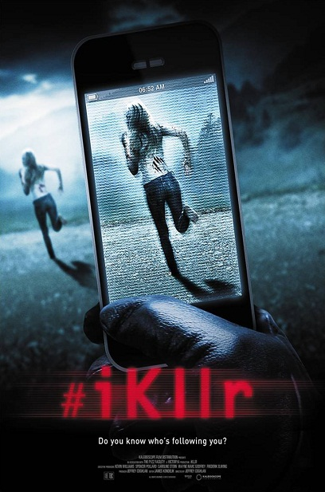
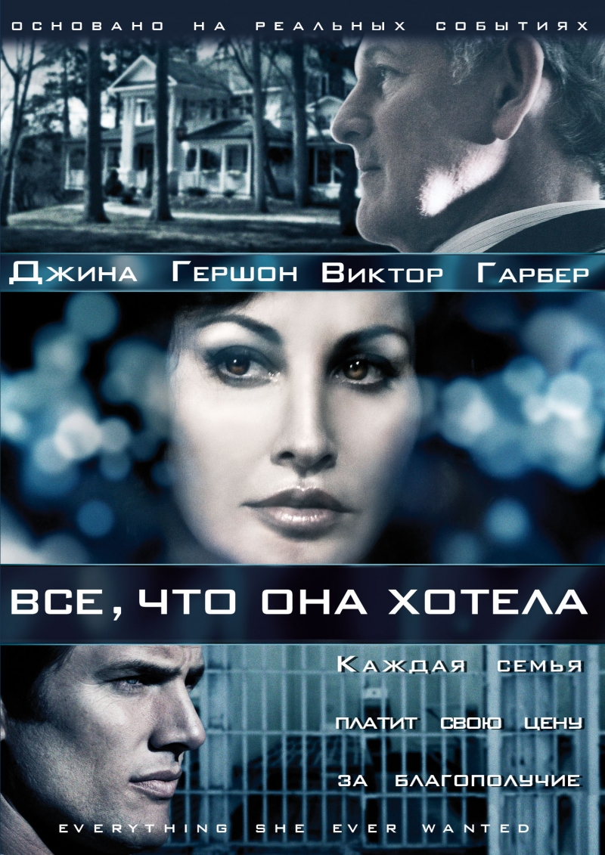
Три́ллер— жанр произведений кино, нацеленный вызвать у зрителя или читателя чувства тревожного ожидания, волнения или страха.
Жанр не имеет чётких границ, элементы триллера присутствуют во многих произведениях разных жанров. В кинематографе к триллерам зачастую относят детективные и шпионские фильмы, фильмы ужасов, приключенческие фильмы, а также гангстерские фильмы.

Slide 3
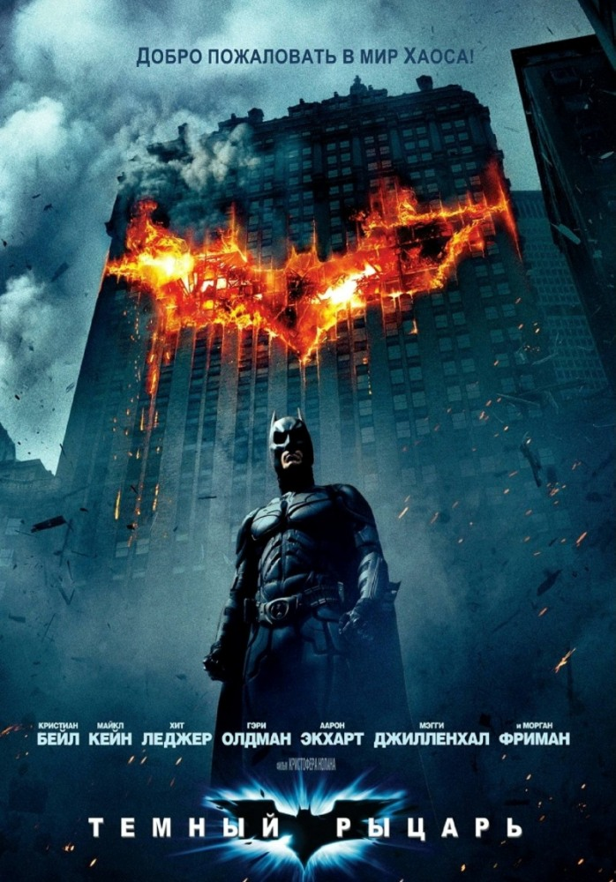
Определение
По тематике триллеры разделяют на:
Судебные
Шпионские
Детективные
Приключенческие
Медицинские
Полицейские
Романтические
Исторические
Политические
Корпоративные
Религиозные
Мистические
Научно-фантастические
«Хай-тек»
Военные

Slide 4
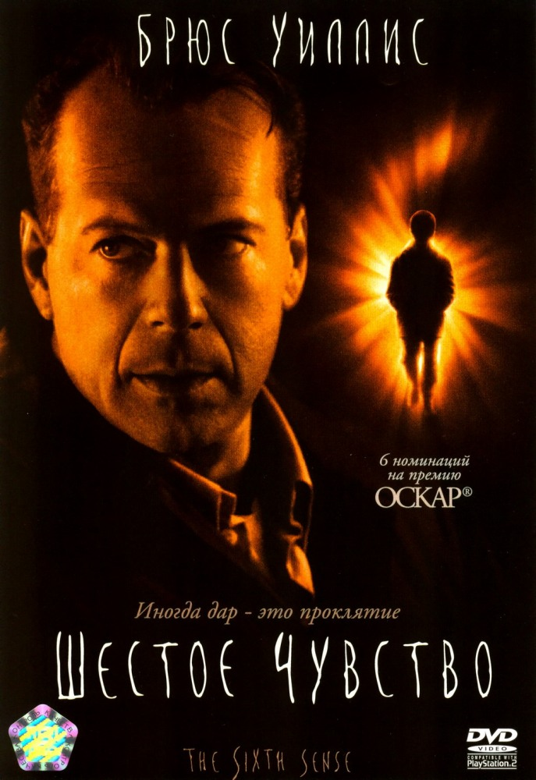
Что их всех объединяет — интенсивность порождаемых эмоций… Если триллер не в состоянии щекотать нервы, значит, он не справляется со своей работой.
пишет в книге «Триллер» Джеймс Паттерсон
По определению Росса Макдональда, в детективе действие движется во времени назад, к разгадке; в триллере — вперёд, к катастрофе. Разграничить эти жанры не всегда легко, и один часто содержит элементы другого.
По мнению Дэйва Кера, триллер является по преимуществу жанром американским.

Slide 5
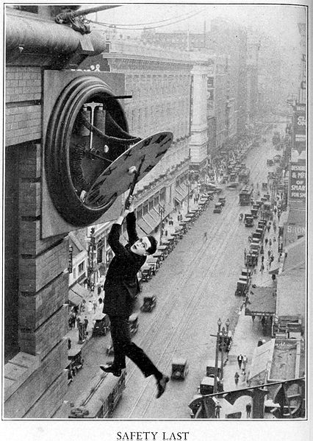
История кинотриллера
Яркие образцы триллера в киноискусстве
1-й половины XX века создали
Альфред Хичкок и Фриц Ланг
Хичкок мастерски использовал технику кино для нагнетания сюжетного напряжения и управления эмоциями зрителей. Для его картин характерен тонкий чёрный юмор.
Если в 30-е годы для голливудского триллера были характерны комедийные элементы , то с началом войны жанр приобрёл более мрачные тона.
Среди разновидностей жанра также можно выделить шпионский триллер, лучшие образцы которого связаны со Второй мировой войной

Slide 6
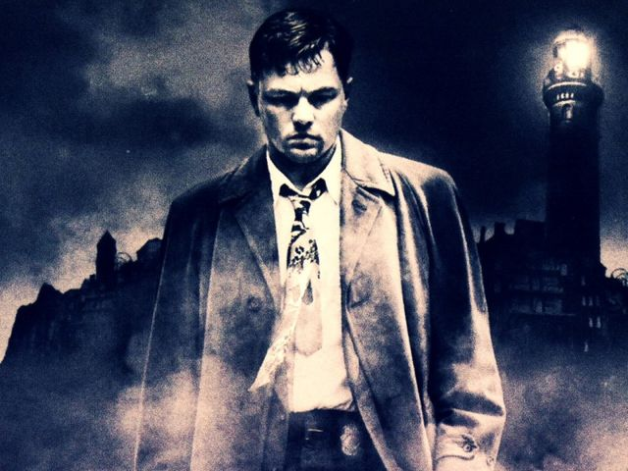
Развитие жанра
В 60—70-е годы, во многом в связи с такими событиями, как убийство Кеннеди и Уотергейт, приобрёл популярность политический триллер.
Однако в этот же период жанр всё чаще использовался для эксплуатации острых или просто модных тем, выигрывая в актуальности, но порой теряя в качестве.

Slide 7
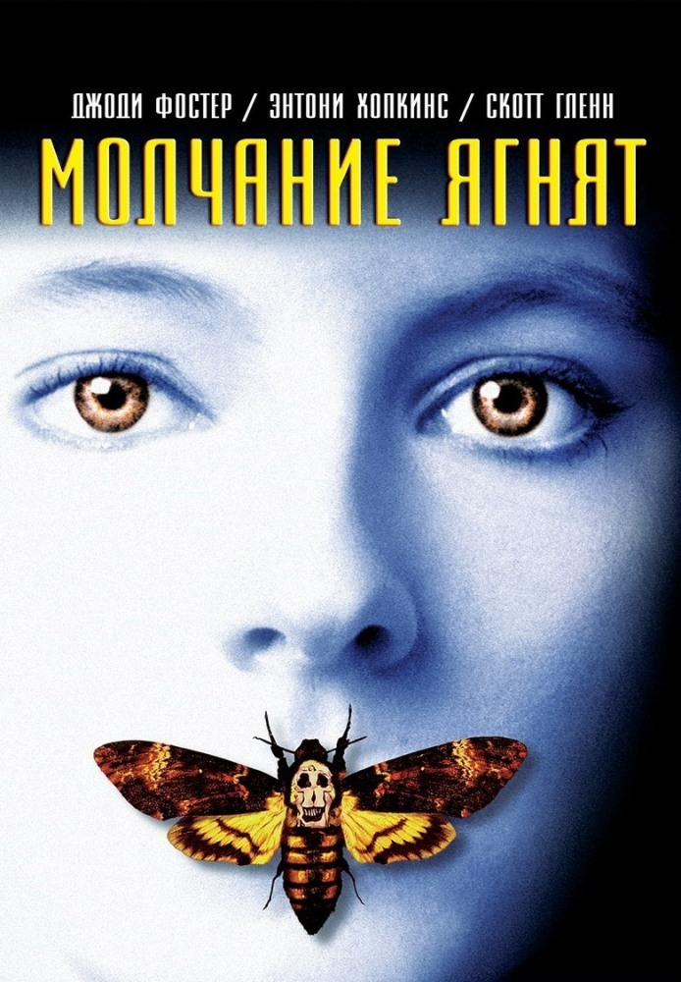
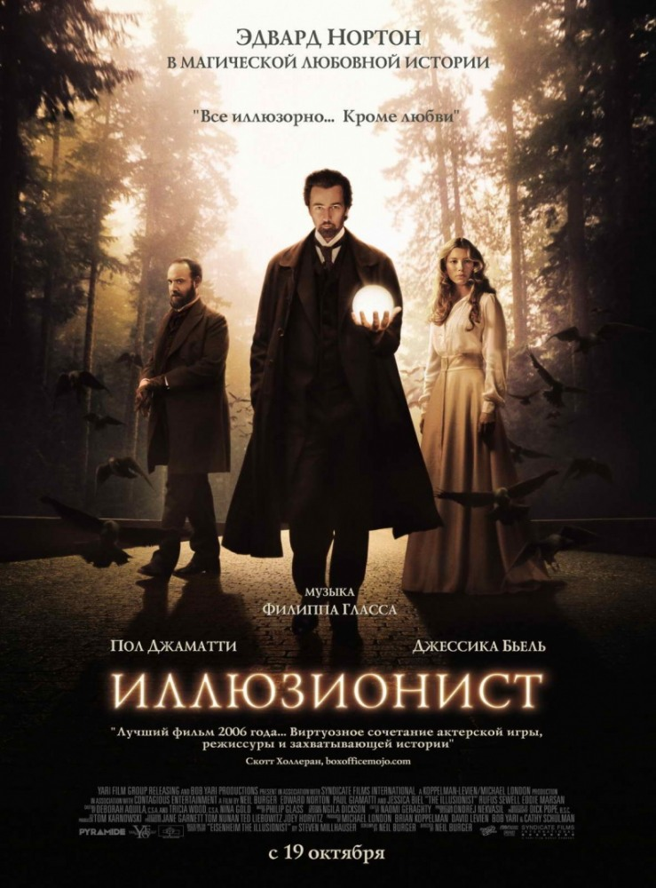
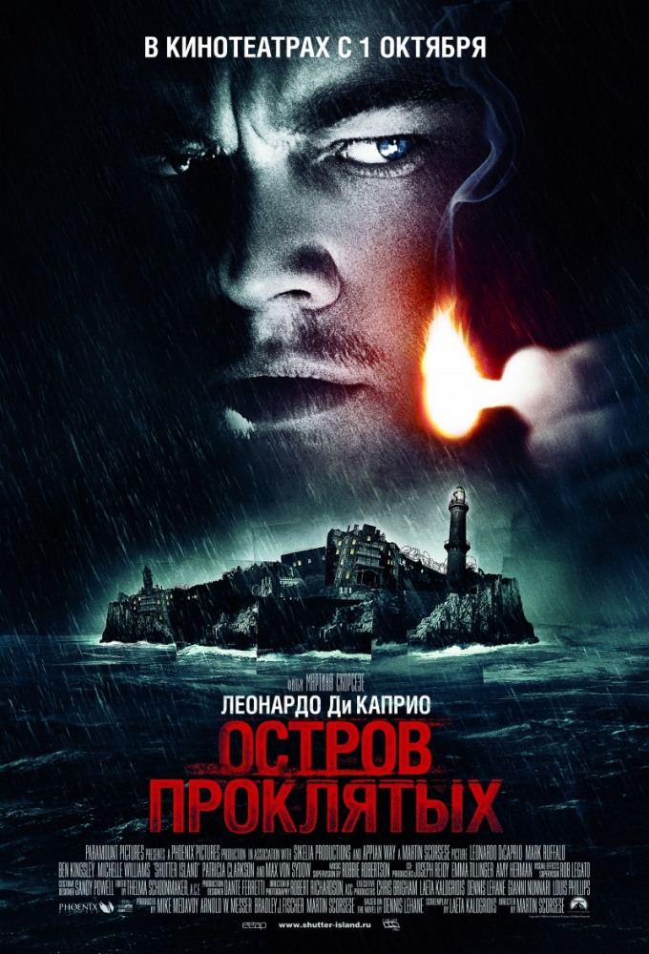
Известные фильмы

Slide 8
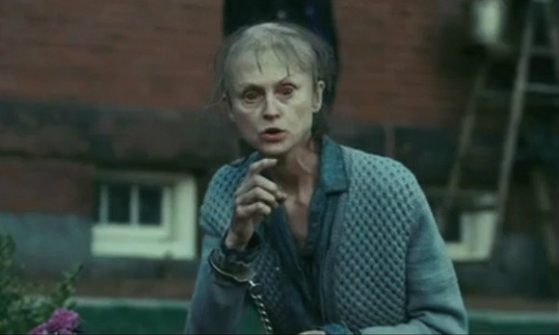
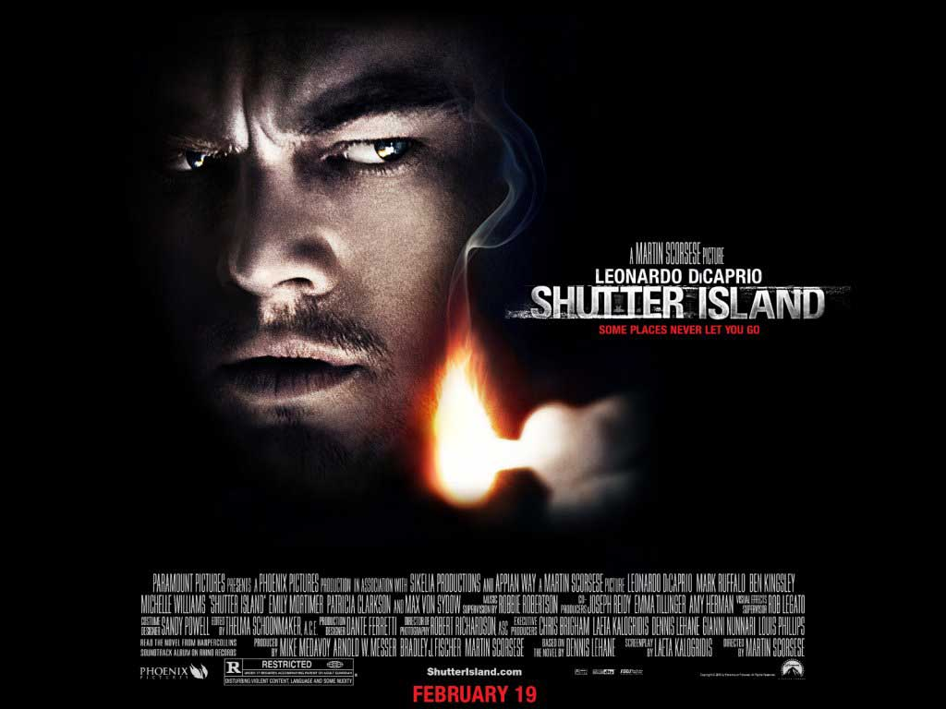
Остров проклятых
В главных ролях:
Леонардо ДиКаприо
Марк Руффало
Бен Кингсли
Интересные факты:
Имена одних персонажей — анаграммы имен других героев.
Болезнь, которой страдает главный герой фильма — психофуга. Похожее разрушение личности человека показано в фильме Дэвида Линча «Шоссе в никуда».
В комплексе «С» можно услышать, как один из больных шепчет: «Остановите меня, пока я не убил еще больше людей», что, вероятно, является ссылкой на серийного убийцу Уильяма Хайренса.

Slide 9
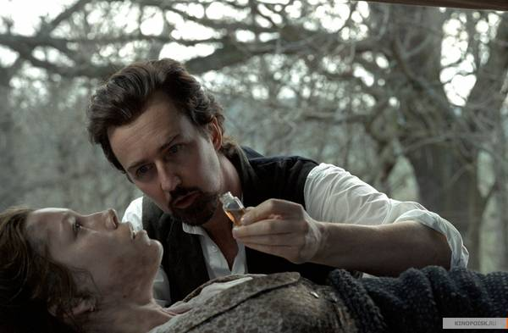
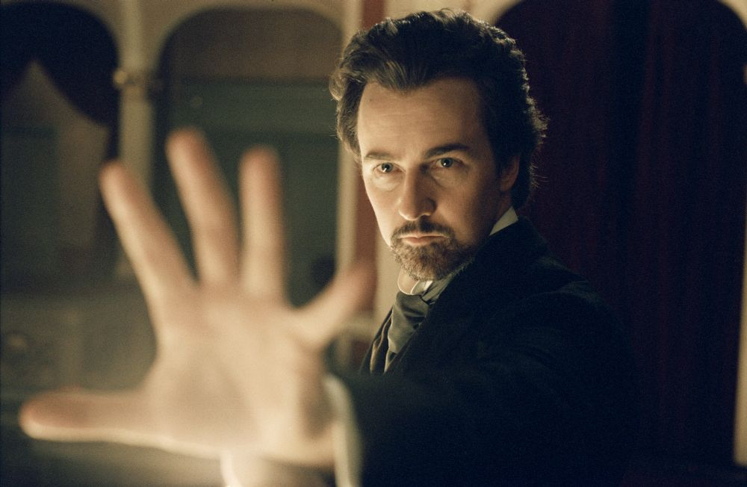
Иллюзионист
В главных ролях:
Эдвард Нортон
Пол Джаматти
Джессика Бил
Сюжет
Вена. Начало 20 века. В городе появляется загадочный человек, называвший себя иллюзионистом Эйзенхаймом. Он показывает публике невиданные фокусы, которые кажутся не иначе как волшебством.
Слава о необыкновенном чародее доходит до кронпринца Леопольда.
Леопольда сопровождает его будущая невеста Софи. Её появление в зале дает толчок для целой вереницы необъяснимых событий, корни которых уходят в прошлое…

Slide 10
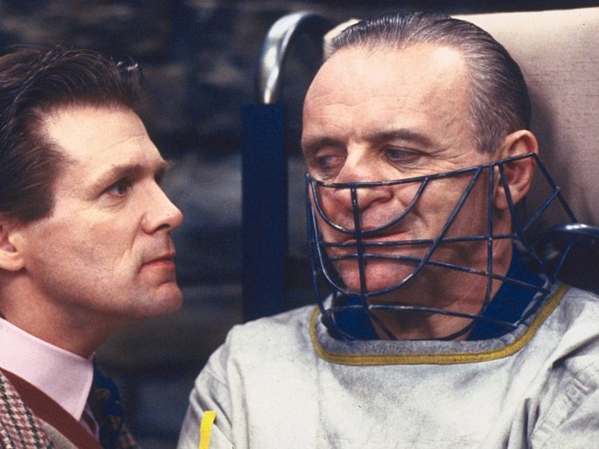
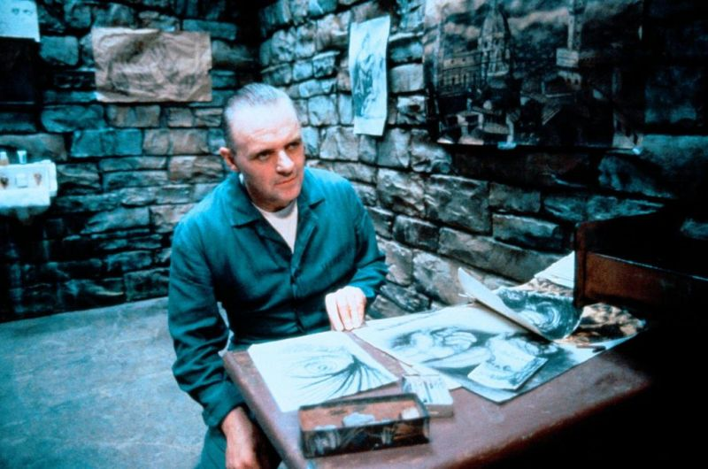
Молчание ягнят
В главных ролях:
Джоди Фостер
Энтони Хопкинс
Брук Смит
Психопат похищает и убивает молодых женщин по всему Среднему Западу Америки. ФБР, уверенное в том, что все преступления совершены одним и тем же человеком, поручает агенту Клариссе Стерлинг встретиться с заключенным-маньяком, который мог бы объяснить следствию мотивы серийного убийцы .
Заключенный, доктор психиатрии Ганнибал Лектер, отбывает наказание за убийства и каннибализм. Он согласен помочь Клариссе лишь в том случае, если она попотчует его больное воображение подробностями своей сложной личной жизни.

Slide 11
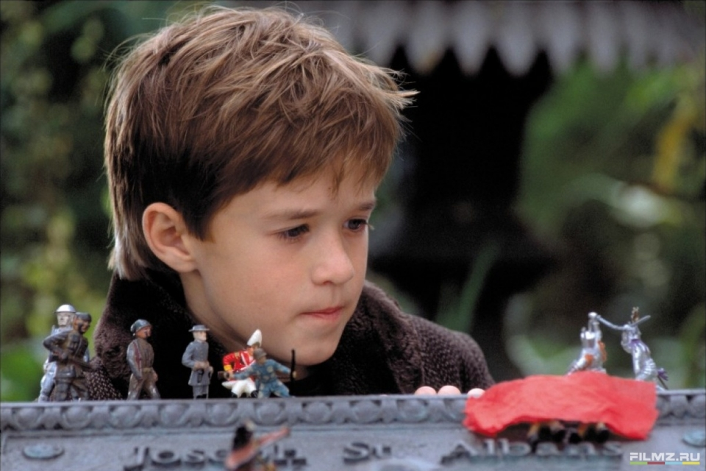
Шестое чувство
В главных ролях:
Брюс Уиллис
Хэйли Джоэл Осмент
Тони Коллетт
Интересные факты:
Фильм входит в четверку картин в жанре «хоррор», получавших номинацию на Оскар.
В фильме персонаж Брюса Уиллиса пишет правой рукой. В реальной жизни Брюс — левша. Специально для фильма он научился писать правой рукой, для того чтобы зритель не заметил, что на его левой руке отсутствует обручальное кольцо.
По версии «American Film Institute» фраза Коула «Я вижу умерших людей» (I see dead people) заняла 44 место в списке «100 лучших фраз в истории кино».

